Slide 1




«Внедрение заданий для оценки математической грамотности обучающихся в образовательный процесс с учётом реализации обновленного ФГОС ООО и ФГОС/СОО»
Центр непрерывного повышения профессионального мастерства ГАУ ДПО «ИРО ПК»
Ведущий семинара: Е.О. Новикова, ст. преподаватель кафедры общего образования ЦНППМПР

Slide 2
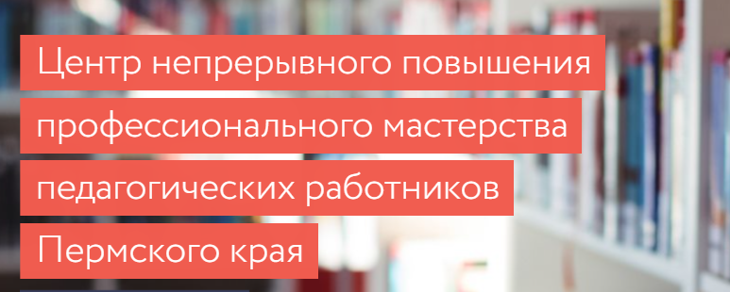
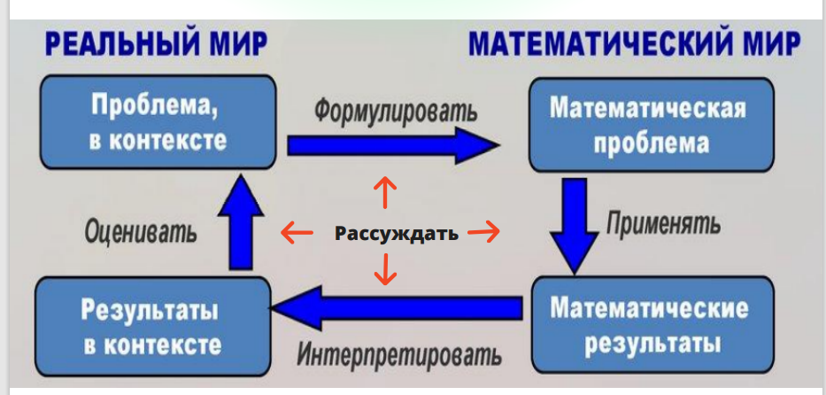
МАТЕМАТИЧЕСКАЯ ГРАМОТНОСТЬ
Механизм оценки
функциональной грамотности

Slide 3

Проектная задача
Идем в театр

Slide 4
Задание 1 | Наш класс идет в театр |  |  |  | Задание 8
Задание 2 | Задание 3 | Задание 4 | Задание 5 | Задание 6 | Задание 7
ИТОГОВОЕ ЗАДАНИЕ Составьте объявление!

Slide 5
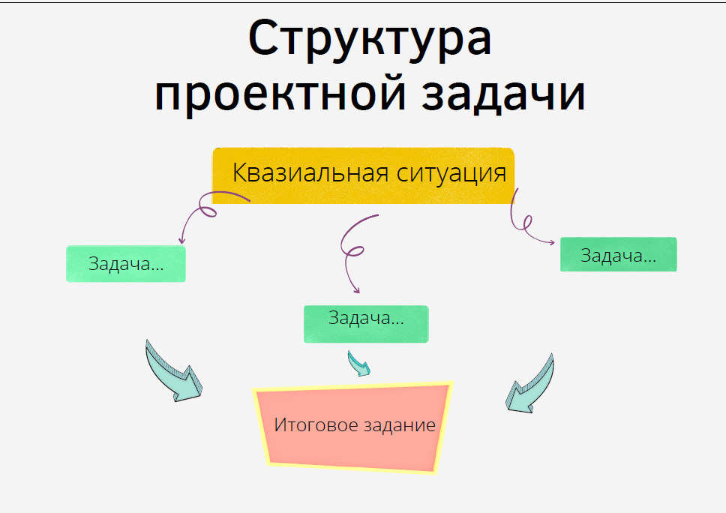

Slide 6
МАТЕМАТИЧЕСКАЯ ГРАМОТНОСТЬ
Механизм оценки
функциональной грамотности

Slide 7
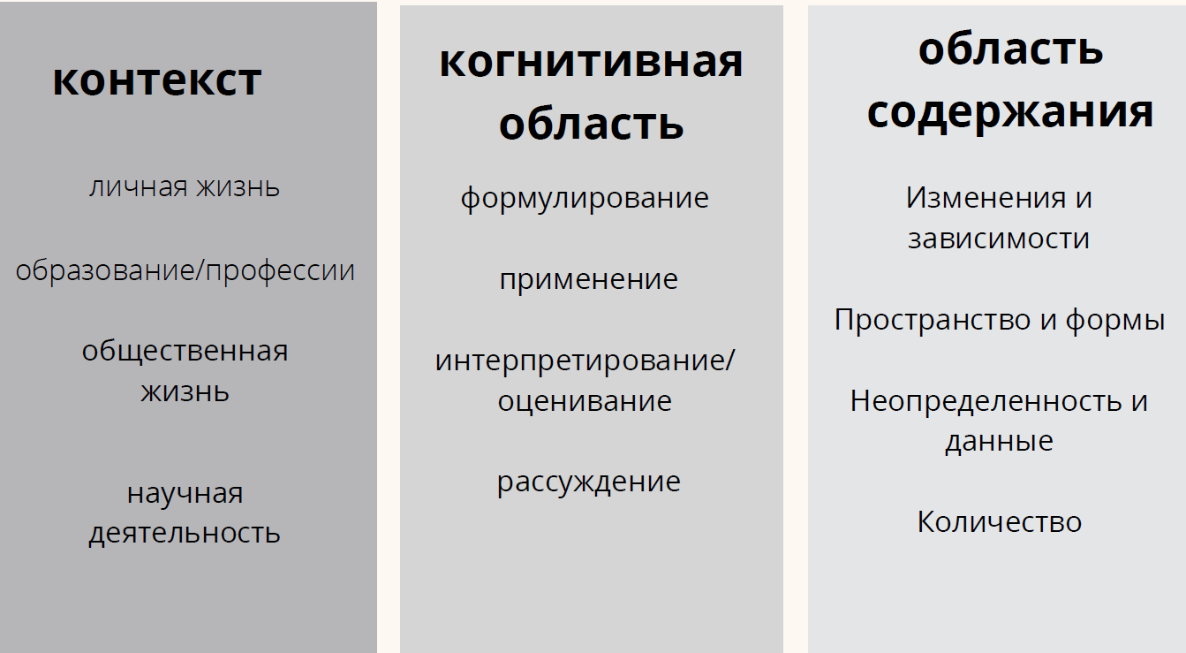

Slide 8
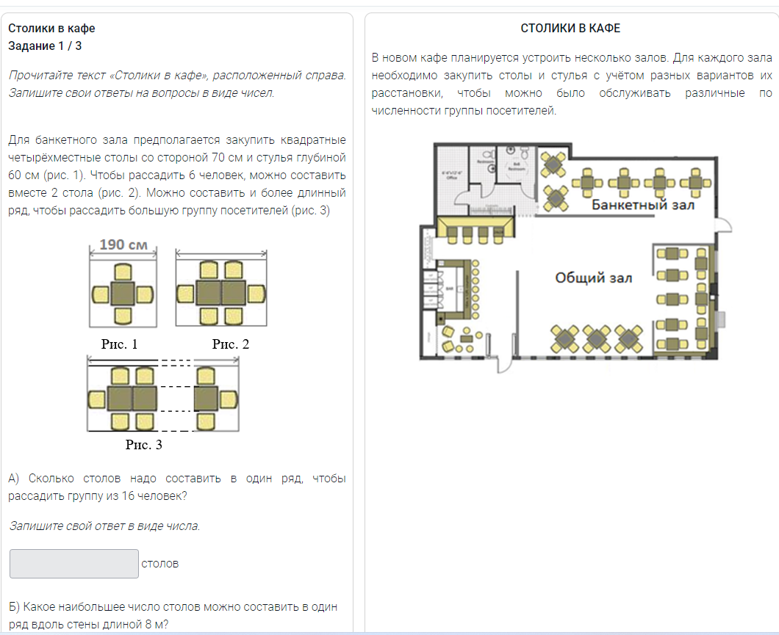
Задачи формата PISA

Slide 10
КВАЗИАЛЬНАЯ СИТУАЦИЯ
КОНТЕКСТ
Личная жизнь
Образование/профессия
Общественная жизнь
Научная деятельность
(практико-ориентированные задания – Банки заданий для подготовки к ГИА,
задания формата Pisa из открытых банков по формированию и диагностики функциональной грамотности)
В сюжете присутствует проблема
ЗАДАНИЯ
Задачи обязательно связаны с квазиальной ситуацией
Результат каждой задачи используется для создания итогового продукта. Форма ответа: множественный выбор, краткий ответ развернутый ответ и др.
3-5 задач. Итоговое задание - итоговый продукт: эскиз, схема, диаграмма, видео, чертеж, книга, реклама и др.
Итоговый продукт=цель проектной задачи

Slide 11
Характеристика задания
Объект оценки предметный результат например, чтение графиков реальных зависимостей. | Уровень сложности 1 низкий, 2 средний 3 повышенный | Формат ответа с развёрнутым ответом; с выбором ответа; с кратким ответом | Критерии оценивания 1 или 2 балла: полный ответ – 2 балла, частично верный ответ – 1 балл.

Slide 12
Разработать проектную задачу
Выбрать класс, контекст и область содержания
Сочинить модельную ситуацию (обязательно проблема)
Установить итоговый продукт
Определить структуру проектной задачи
Разработать содержание задний
Разработать критерии оценивания заданий итогового задания
(вебинар 30.04.2024 г.)
7. Представить проектную задачу

